Slide 1
Harmonic oscillator model analysis of nuclear radius and neutron skin thickness
Kim Seong Yeon (Soongsil University)
Yusuke Tanimura (Soongsil University)
Myung Ki Cheoun (Soongsil University)
Notes:
내용을 간단히 요약하자면 기존의 하모닉 오실레이터 모델에
추가적인 파라미터를 기존의 모델을 보정한다.

Slide 2
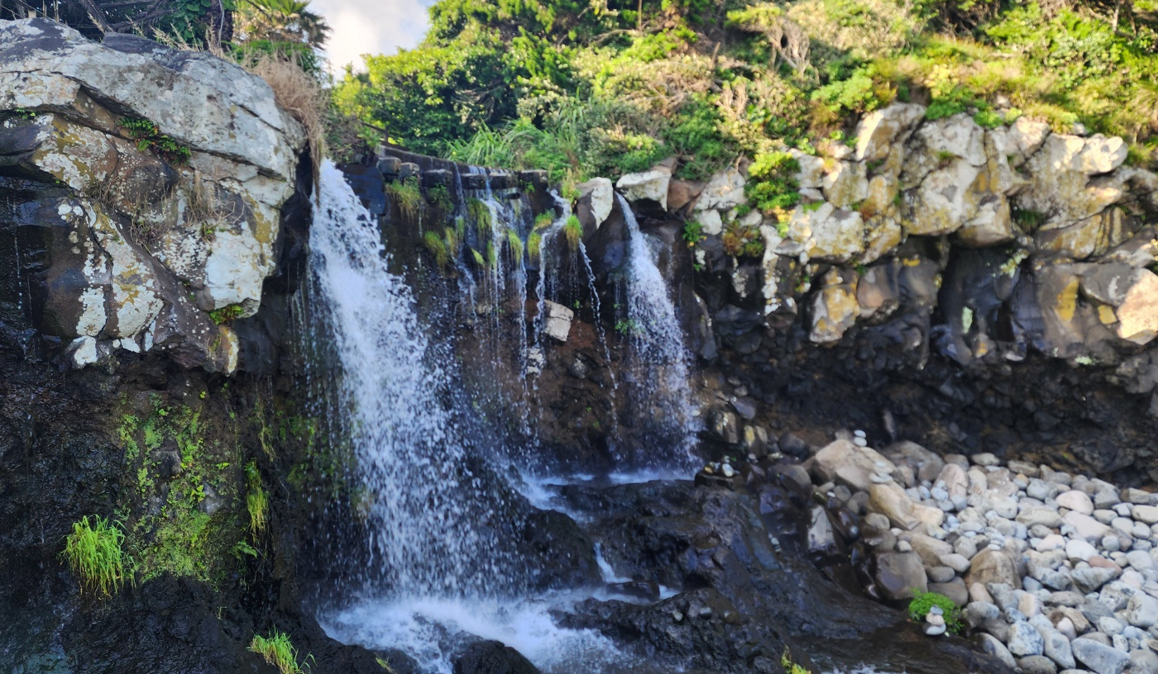
Notes:
소정방 폭포

Slide 3
Notes:
소정방폭포

Slide 4
Notes:
정방폭포

Slide 5
Notes:
쇠소깍

Slide 6
Notes:
섶섬

Slide 7
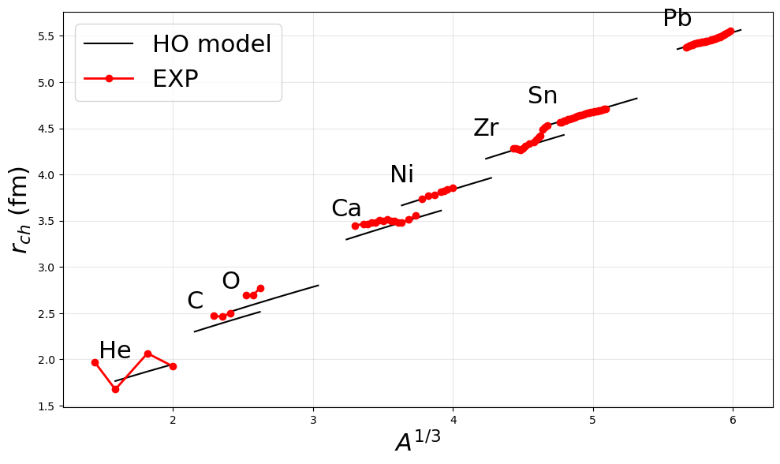
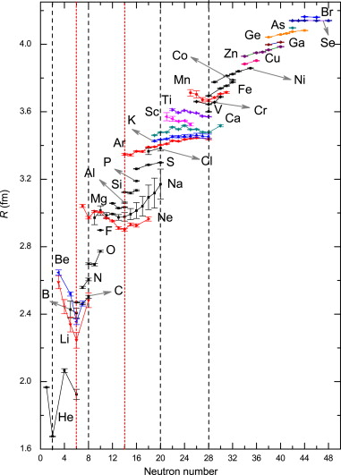
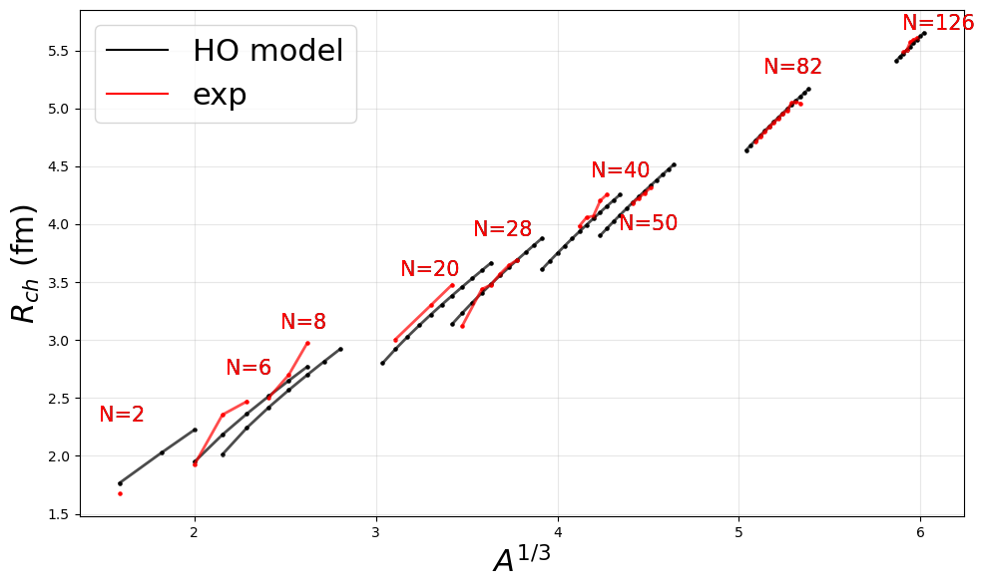
1. Introduction
R_{p}
R_{n}
ΔR_{np}​=R_{n}​−R_{p}​
Charge radius
Neutron skin thickness
I. Angeli and K. P. Marinova, Atomic Data and Nuclear Data Tables 99 (2013) 69–95
Notes:
우선 모델에 앞서 기본적인 용어를 짧게 설명하겠습니다.
차지 레디어스는 쉽게말해 프로톤이 분포하는 범위를 의미합니다.
차지 레디어스는 핵의 크기와 구조를 이해하는 데 있어 가장 기본적인 물리량이라고 할 수 있습니다.
더 나아가 덴시티 디스트리뷰션, 쉘 스트럭쳐, 디포메이션 등 다양한 핵 구조 연관이 있습니다. 일반적으로 핵을 일정한 덴시티를 가진 구형으로 모델링 될 때. 차지 레디어스는 매스 넘버의 세제곱근에 비례하게 됩니다.
뉴트론 스킨 띠크니스는 양성자와 중성자의 분포 차이를 나타냅니다. 이는 상대적으로 뉴트론이 많은 핵 구조상 뉴트론의 분포가 프로톤의 분포보다 더 바깥쪽으로 퍼지게 된다.
이퀘이션 오브 스테이트 와 같은 핵의 상태방정식과 중성자별의 내부구조와도 연관이 있는 중요한 물리량입니다.
두 물리량이 핵 구조에 있어 중요하다 라고 생각하시면 됩니다.
차지 레디어스의 겨우 실험적으로 데이터가 잘 나와 있습니다. 그래서 모델 보정을 할 때, 차지레디어스 데이터를 선택해 모델링을 했습니다.

Slide 8
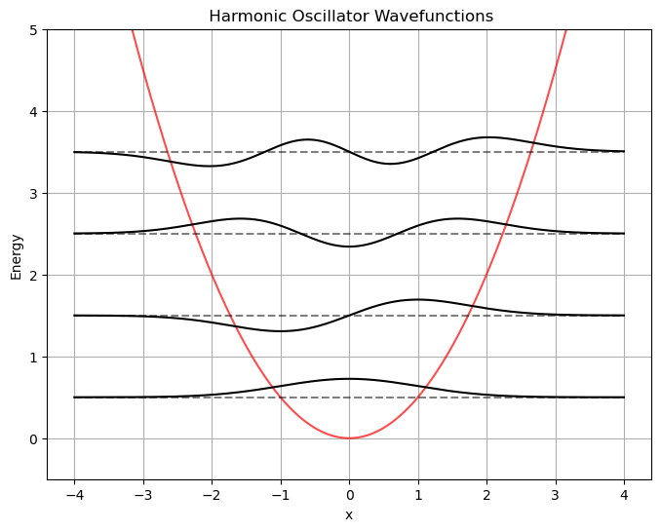
2. Motivation
The harmonic oscillator model serve as an important tool in nuclear structure research for estimating fundamental observables, such as charge radius.
The harmonic oscillator model is used as basis for more advanced frameworks such as the shell model and mean field approaches.
We try to improve the harmonic oscillator model and test its performance for nuclear charge radii and neutron skin thicknesses
Notes:
다음은 하모닉 오실레이터 모델에 대해 짧게 소개하겠습니다.
하모닉 오실레이터 모델의 가장 큰 장점은 수학적으로 다루기 쉽고, 이를 통해 핵 내부의 입자들이 어떤 에너지 준위를 가지는지 직관적으로 파악하기 비교적 쉽습니다.
또한 하모닉 오실레이터 모델은 쉘 모델이나 민 필드 띠오리 등 더 발전된 이론의 베이스 됩니다.
후에 나오겠지만 기존의 하모닉 오실레이터 모델을 통해 구한 데이터의 경우 차지레디어스는 기존의 데이터와 잘 맞는 경향을 보이지만, 뉴트론 스킨 띠크니스의 경우 여러 실험 데이터에 잘 맞지 않는다
이 연구의 목적은 기존의 차지레디어스의 데이터의 정확성을 유지하면서 뉴트론 스킨 띠크니스의 실험값과도 잘 맞도록 추가적인 항을 도입하여 모델을 개선하는 것 입니다.

Slide 9
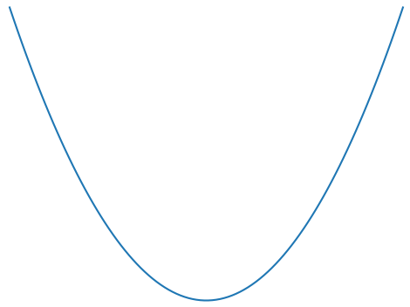
3. Formalism- Harmonic oscillator model
$$H=\sum_{i=1}^{A}{(\frac{p_{i}^{2}}{2m}+\frac{1}{2}mω_{q_{i}}^{2}r_{i}^{2})}$$
Number of HO quanta
$$\overline{N}$$
Nucleon fills HO shells up to the shell of $\overline{N}$ quanta.
Mean square charge radius
$$r_{ch}^{2}$$
$$=\frac{3}{4}∙\frac{ℏ}{mω_{p}}F_{2}(Z)≈$$
$$\frac{3}{5}r_{0}^{2}A^{2/3}$$
$$N=Z=A/2$$
1
$$A→∞$$
$r_{0}≈1.23 fm$
0
$$f_{υ}\left(n\right)=\sqrt{{\left(\frac{3n}{υ}\right)}^{2}−\frac{1}{27}}+\frac{3n}{υ}$$
$$F_{ν}(Z)=f_{ν}{\left(Z\right)}^{\frac{1}{3}}+\frac{1}{3}f_{ν}{\left(Z\right)}^{−\frac{1}{3}}$$
Tanimura and Cheoun, Physical Review C 109, 054323 (2024)
Notes:
본격적으로 들어가보기 앞서 기존 모델을 살펴보면
모델을 보면 핵자가 하모닉오실레이터 퍼텐셜 내에서 움직이는 것으로 가정합니다.
민 스퀘어 차지 레디어스는 다음과 같이 나타낼 수 있습니다.
특히 메스 넘버가 매우 크고 뉴트론 넘버와 프로톤 넘버가 같아 대칭을 이룬다고 가정 할 때, 차지 레디어스는 알제로 에이의 삼분에 일승에 비례하며, 이때 알 제로 값은 핵의 평균 밀도를 가정하여 실험적으로 대략 1.23fm가 됩니다.

Slide 10
3. Formalism- Harmonic oscillator model
Determination of oscillator parameter
Oscillator frequencies
$$ω_{p}=ω_{0}\left(1−γ\frac{N−Z}{A}\right)$$
$$ω_{n}=ω_{0}\left(1+γ\frac{N−Z}{A}\right)$$
Matter radius of W-S type density distribution
$$ρ\left(r\right)=\frac{ρ_{0}}{1+exp⁡[\frac{r−R}{a}]}$$
$$\left\langle r^{2}\right\rangle =4π\int{r^{4}}drρ\left(r\right)≈\frac{3}{5}r_{0}^{2}\left[1+\frac{{5π}^{2}}{3}{\left(\frac{a}{R_{0}}\right)}^{2}A^{−2/3}\right]A^{2/3}$$
$$ρ_{0}≈0.16{fm}^{−3}$$
$$α$$
Matter radius of HO model for
$${\left\langle r^{2}\right\rangle }_{m}=\frac{3}{4}\frac{ℏ}{mω_{0}}F_{4}\left(A\right)$$
$$N=Z=A/2$$
$$\frac{ℏ}{mω_{0}}=\frac{4}{5}r_{o}^{2}\frac{(1+αA^{−2/3})A^{2/3}}{F_{4}\left(A\right)}=\frac{4}{5}r_{0}^{2}\frac{(α+A^{\frac{2}{3}})}{F_{4}\left(A\right)}$$
From <r²>=<r²>_{m}
${(r}_{0}, γ,α$): adjustable parameters
Notes:
다음은 오실레이터 파라미터에 대해 설명하겠습니다. 뉴트론과 프로톤의 프리퀀시의 경우 동일하지 않을 수 있기 때문에, 감마 파라미터를 통해 뉴트론과 프로톤 넘버 차이에 따른 뉴트론 프리퀀시와 프로톤 프리퀀시로 조정합니다.
메터 레디어스의 경우 우드 삭슨 덴시티 디스트리뷰션을 이용해 다음과 같이 근사할 수 있습니다. 여기서 알파는 우드 삭슨 덴시티 디스트리뷰션의 레디어스를 시물레이션 하기위해 파라미터화 한 값입니다.
이때 알파 에이 값의 제곱에 비례합니다. 이 값은 핵 표면의 확산 정도, 서페이스 디퓨즈니스와 관련이 있습니다.
하모닉 오실레이터 모델의 메터 레디어스의 경우 뉴트론 넘버와 프로톤 넘버가 같다고 가정하면 다음과 같이 나타낼 수 있습니다.
이 두 식을 연립하여 하모닉 오실레이터 랭스를 계산하면 세 개의 파라미터에 의존하는 식을 얻을 수 있습니다.
마지막으로 차지레디어스는 계산된 프로톤 프리퀀시를 바탕으로 도출할 수 있습니다. 따라서 감마 파라미터를 통해 뉴트론과 프로톤의 비대칭성이 반영된 차지레디어스의 계산이 가능해집니다.

Slide 11
3. Formalism- Harmonic oscillator model
${(r}_{0}, α,γ$)$→ (r_{0}, α,γ_{0},β)$
($γ=γ_{0}A^{β})$
$$ω_{p}=ω_{0}\left(1−γ\frac{N−Z}{A}\right)$$
$$ω_{n}=ω_{0}\left(1+γ\frac{N−Z}{A}\right)$$
r₀ $=$1.23fm
$γ0$ $=$0
$α$ $=$ 0
$β$ $=$ 0
r₀ $=$1.19951fm
$γ0$ $= 0.04056$
$α$ $=$ 1.89263
$β$ $=$ 0.18132
$$→$$
$$γ_{0}A^{β}≈0.041A^{0.18}$$
Notes:
기존 모델의 파라미터를 추가해 총 4개의 파라미터로 수정했습니다. 다음과 같이 감마파라미터를 매스 넘버의 베타승의 형태로 일반화하여 바꿔 모델을 보정하였습니다.
즉 오실레이션 프리퀀시를 보정하였습니다.
마지막으로 이 수정된 모델을 차지레디어스 실험 데이터를 피팅하여 최적은 파라미터 값을 도출할 수 있었습니다.
수정된 모델을 피팅하여 얻은 파라미터 값은 다음과 같습니다.

Slide 12
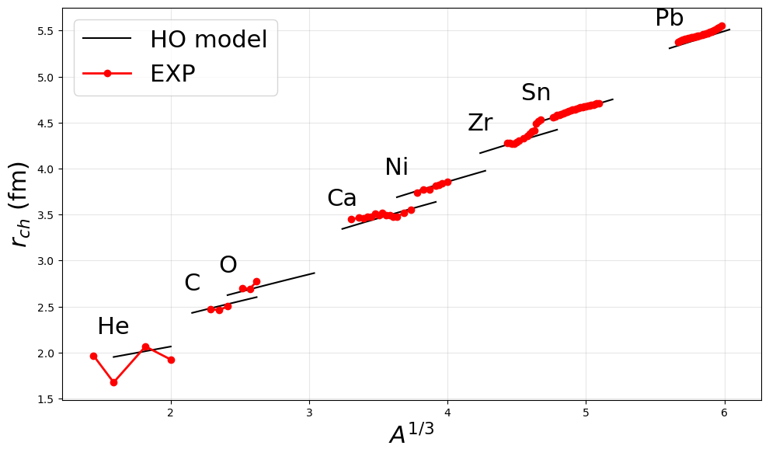
4. Result
Isotope chains
Parameter fitting to measured charge radii of O, Ca, Ni, Sn, and Pb isotope chains (semi-magic nuclei)
HO model reproduces data very well.
The model follows deviations from simple linear dependence r₀A^{1/3}.
r₀=1.23fm
$$γ=α=0$$
r₀ $≈$1.2fm
$γ$ $≈ 0.041$
$α$ $≈$ 1.89
$β$ $≈$ 0
r₀ $≈$1.2fm
$γ$ $≈ 0.041$
$α$ $≈$ 1.89
$β$ $≈$ 0.18
Notes:
파라미터 피팅을 위해 옥시전, 칼슘, 니캘, 틴 ,레드 의 차지레디어스 실험 데이터를 이용했습니다. x축은 매스넘버의 세제곱근 y축은 차지레디어스를 나타냅니다.
기존의 모델을 보면 라이트 뉴글리어의 경우 실험값과의 오차가 다소 나타나지만, 해비 뉴클리어의 영역으로 갈수록 실험 결과와 모델이 비교적 잘 일치하는 것을 알 수 있습니다. 또한 모델이 메스넘버의 세제곱근에 비례하는 전형적인 추세를 따르는 것도 확인할 수 있습니다.
반면 수정된 모델의 경우 기존의 모델에 비해 라이트 뉴클리어의 영역에서 오차가 줄었고, 여전히 해비 뉴클리어의 차지레디어스와도 잘 일치하는 것을 확인할 수 있습니다.

Slide 13
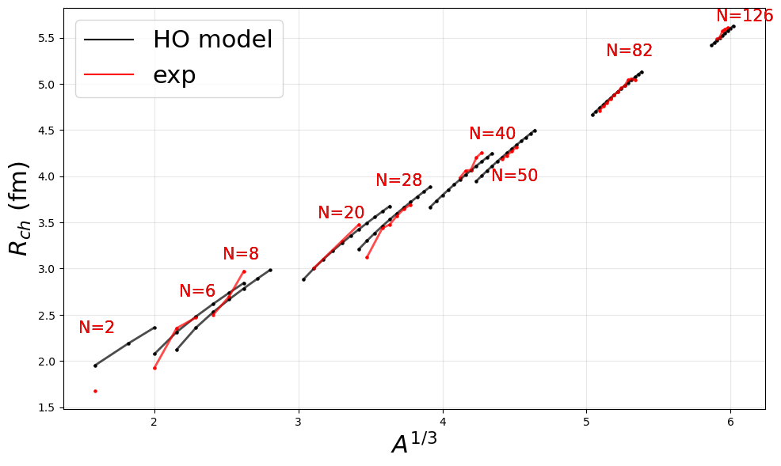
4. Result
Isotone chains
Charge radii of Isotone chains are also reproduced well.
The HO model works globally for spherical nuclei.
r₀ $≈$1.2fm
$γ$ $≈ 0.041$
$α$ $≈$ 1.89
$β$ $≈$ 0.18
r₀=1.23fm
$$γ=α=0$$
Notes:
다음은 뉴드론 메직넘버일때의 아이소톤 체인 그래프를 비교해보겠습니다.
아이소톤 그래프 또한 모델이 메스넘버의 세제곱근에 비례하는 추세를 따르는 것도 확인할 수 있습니다.
기존 모델의 경우 마찬가지로 해비 뉴클리어의 경우 실험결과와 모델의 결과가 잘 맞는 걸 알 수 있고, 반면 라이트 뉴클리어의 경우 실험 데이터와 오차가 존재하는 것을 알 수 있습니다.

Slide 14
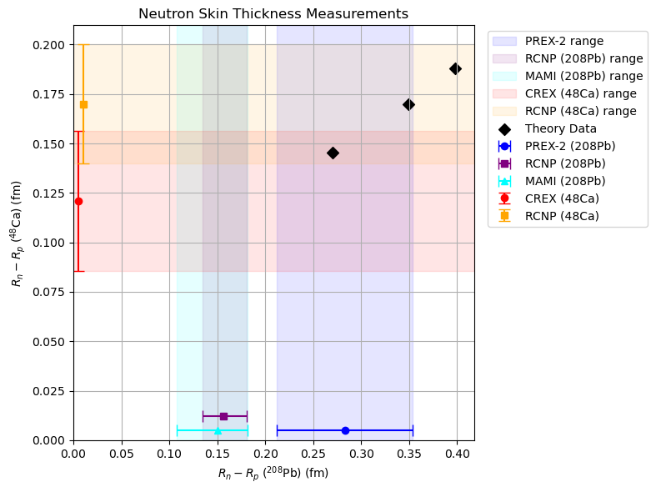
4. Result
N-skin thickness of ⁴⁸Ca and ²⁰⁸Pb
(A)
(B)
(C)
(B)
(A)
r₀=1.23fm
$$γ=α=0$$
r₀ $≈$1.2fm
$γ$ $≈ 0.041$
$α$ $≈$ 1.89
$β$ $≈$ 0
r₀ $≈$1.2fm
$γ$ $≈ 0.041$
$α$ $≈$ 1.89
$β$ $≈$ 0.18
(C)
Significant difference between gamma = 0 and gamma ≠0
With gamma, HO model agree better with PREX and CREX data together.
Tsuyoshi, Cheoun, Physics Letters B 843 (2023) 138013
Notes:
다음은 칼슘 48과 레드208의 뉴트론 스킨 띠크니스 측정에 관한 그래프입니다.
x축은 레드 208에 대한 뉴트론 스킨 띠크니스이고 각 실험의 종류와 실험값과 오차에 대한 범위를 나타냅니다.
Y 축은 칼슘 48에 대한 뉴트론 스킨 띠크니스이고 실험의 종류와 실험값과 오차를 나타냅니다.
A의 경우 기존 모델로 많은 실험의 데이터를 설명하기 어렵습니다.
C의 경우 기존의 하모닉오실레이터 모델에 비해 리파인된 모델은 Prex와 Crex의 실험 결과와 좀 더 잘 맞는 사실을 알 수 있습니다.
결과적으로 차지 레디어스 데이터를 이용해 피팅한 리파인된 모델이 아이소톱 체인 아이소 톤 체인 그리고 뉴트론 스킨 띠크니스에서 보다 개선된 이론값을 얻을 수 있었습니다.

Slide 15
5. Summary
The HO model agrees very well with the measured charge radius
The model is adjusted by expressing $\frac{ℏ}{mω_{n,p}}$ as a function of the mass number A.
The additional parameter $γ$ improves agreement with data for${}_{}^{48}{Ca}$ and ${}_{}^{208}{Pb }$in terms of neutron skin thickness
$$ω_{p}=ω_{0}\left(1−γ\frac{N−Z}{A}\right)$$
$$ω_{n}=ω_{0}\left(1+γ\frac{N−Z}{A}\right)$$
Notes:
요약하면 기존의 하모닉오실레이터 모델은 차지레디어스를 실험 결과를 잘 설명했으나 뉴트론 스킨 띠크니스의 결과를 잘 설명하지 못했습니다.
그러나 오실레이션 랭스를 매스넘버 A에 대한 함수로 바꿔 개선된 모델을 만들고, 그 결과를 차지레디어스 그리고 뉴트론 스킨 띠크니스그래프를 비교해 보았습니다.
그 결과 보정된 모델이 칼슘 48 과 레드 208 뉴트론 스킨 띠크니스 실험값과 비교해 더 개선된 결과를 얻을 수 있었습니다.
이것으로 발표 마치겠습니다.

Slide 16
Thank you for your attention!

Slide 17
3. Formalism- Harmonic oscillator model
$$H=\sum_{i=1}^{A}{(\frac{p_{i}^{2}}{2m}+\frac{1}{2}mω_{q_{i}}^{2}r_{i}^{2})}$$
Number of HO quanta
$$\overline{N}$$
Nucleon fill HO shells up to the shell of $\overline{N}$ quanta
1
$$A=\sum_{n=0}^{\overline{N}}{2∙2∙\frac{1}{2}\left(n+1\right)\left(n+2\right)=\frac{2}{3}}(\overline{N}+1)(\overline{N}+2)(\overline{N}+3)$$
0

Slide 18
3. Formalism- Harmonic oscillator model
$$\sum_{i=1}^{A}{\frac{1}{2}mω^{2}{\left\langle r^{2}\right\rangle }_{i}=ℏω\sum_{n=0}^{\overline{N}}{\left(n+1\right)\left(n+2\right)\left(n+\frac{3}{2}\right)=\frac{ℏω}{4}}(\overline{N}+1){\left(\overline{N}+2\right)}^{2}(\overline{N}+3)}$$
$$N=Z=A/2$$
$$A→∞$$
$$Z=\sum_{n=0}^{\overline{N}}{2∙\frac{1}{2}\left(n+1\right)\left(n+2\right)=\frac{1}{3}}(\overline{N}+1)(\overline{N}+2)(\overline{N}+3)$$
$$r_{ch}^{2}=\frac{1}{Z}\sum_{i=1}^{Z}{{\left\langle r^{2}\right\rangle }_{i}}$$
$$\left(\overline{N}+2\right)=f_{2}{\left(Z\right)}^{\frac{1}{3}}+\frac{1}{3}f_{2}{\left(Z\right)}^{−\frac{1}{3}}$$
$$f_{υ}\left(n\right)=\sqrt{{\left(\frac{3n}{υ}\right)}^{2}−\frac{1}{27}}+\frac{3n}{υ}$$
$=\frac{1}{Z}∙\frac{3}{4}∙\frac{ℏ}{mω}∙\frac{1}{3}$ $(\overline{N}+1{)\left(\overline{N}+2\right)}^{2}(\overline{N}+3)$
$$=\frac{1}{Z}∙\frac{3}{4}∙\frac{ℏ}{mω}Z(\overline{N}+2)$$
$$\frac{ℏ}{mω}=\frac{4}{5}{\left(\frac{2}{3}\right)}^{1/3}{r_{0}^{2}A}^{1/3}$$
$r_{0}≈1.2 fm$
$$=\frac{3}{4}∙\frac{ℏ}{mω}\left[f_{2}{\left(Z\right)}^{\frac{1}{3}}+\frac{1}{3}f_{2}{\left(Z\right)}^{−\frac{1}{3}}\right]=$$
$$\frac{3}{5}r_{0}^{2}A^{2/3}$$

Slide 19
3. Formalism- Harmonic oscillator model
$$H=\sum_{i=1}^{A}{(\frac{p_{i}^{2}}{2m}+\frac{1}{2}mω_{q_{i}}^{2}r_{i}^{2})}$$
$$ρ\left(r\right)=\frac{ρ_{0}}{1+exp⁡[\frac{r−R}{a}]}$$
$$ρ_{0}≈0.16{fm}^{−3}$$
$$ω_{p}=ω_{0}\left(1−γ\frac{N−Z}{A}\right)$$
$$A=4π\int{r^{2}}drρ\left(r\right)=ρ_{0}\frac{4π}{3}R^{3}[1+π^{2}{\left(\frac{a}{R}\right)}^{2}+…]$$
$$r_{0}={\left(\frac{3}{4πρ_{0}}\right)}^{1/3}$$
$$ω_{n}=ω_{0}\left(1+γ\frac{N−Z}{A}\right)$$
$$R\left(R^{2}+π^{2}a^{2}\right)=r_{0}^{3}A$$
$$R= R_{0}\left[1−\frac{π^{2}}{3}{\left(\frac{a}{R_{0}}\right)}^{2}+…\right]$$
$$R_{0}=r_{0}A^{1/3}$$
$$\frac{ℏ}{mω_{0}}=\frac{4}{5}{\left(\frac{2}{3}\right)}^{1/3}{r_{0}^{2}A}^{1/3}$$
$$\left\langle r^{2}\right\rangle =\frac{3}{5}R^{2}[1+\frac{7π^{2}}{3}{\left(\frac{a}{R}\right)}^{2}+…]$$
$$\left\langle r^{2}\right\rangle ≈\frac{3}{5}R_{0}^{2}\left[1+\frac{{5π}^{2}}{3}{\left(\frac{a}{R_{0}}\right)}^{2}\right]=\frac{3}{5}r_{0}^{2}\left[1+\frac{{5π}^{2}}{3}{\left(\frac{a}{R_{0}}\right)}^{2}A^{−2/3}\right]A^{2/3}$$

Slide 20
3. Formalism- Harmonic oscillator model
The harmonic oscillator model provides a good agreement with experimental data on nuclear charge radii.
While the current model provides valuable insights, it does not fully capture all the subtleties of the observed neutron skin thickness.
Consequently, there is a need to develop a more refined approach
${(r}_{0}, α,γ$)$→ (r_{0}, α,γ_{0},β)$
$$ω_{p}=ω_{0}\left(1−γ\frac{N−Z}{A}\right) →ω_{0}\left(1−γ_{0}A^{β}\frac{N−Z}{A}\right)$$
$$ω_{n}=ω_{0}\left(1+γ\frac{N−Z}{A}\right)→ω_{0}\left(1+γ_{0}A^{β}\frac{N−Z}{A}\right)$$

Slide 21
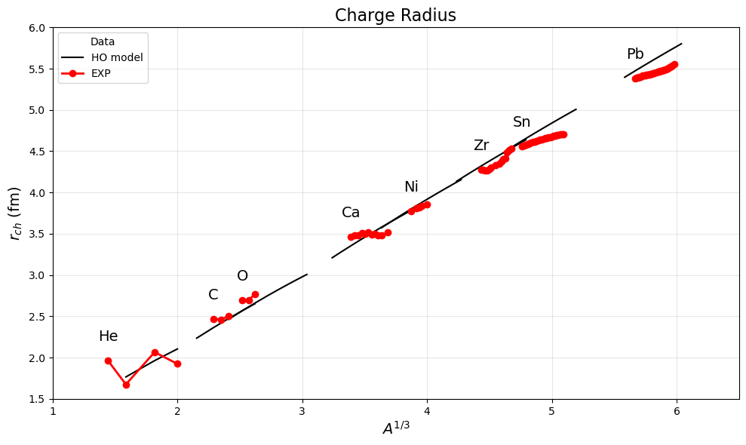
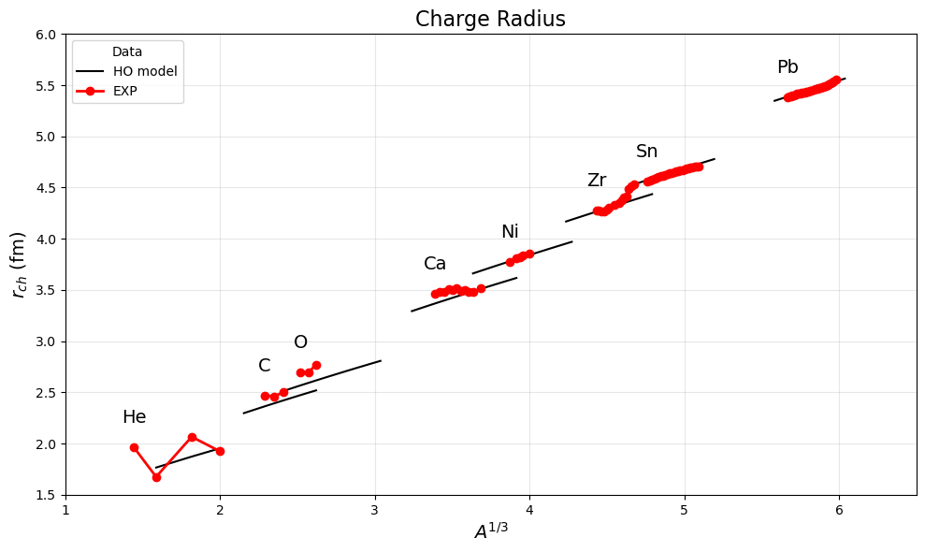
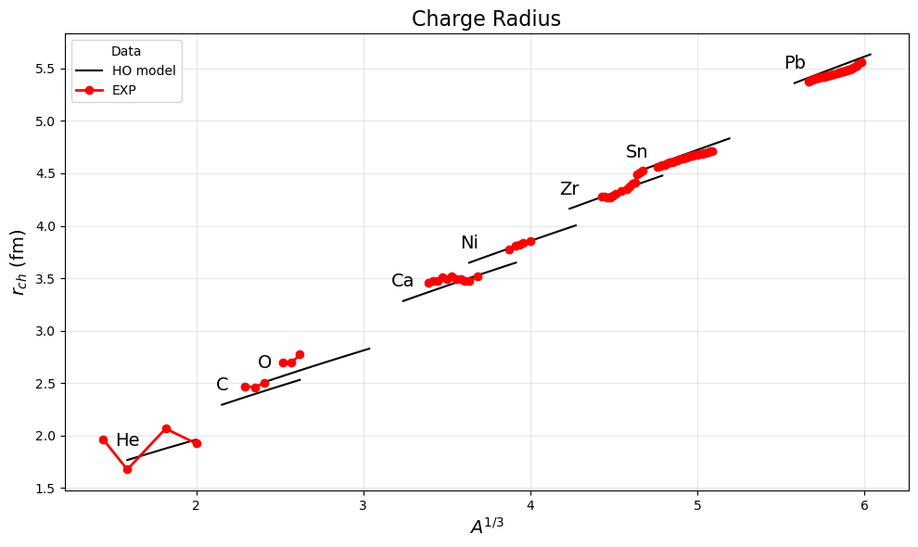
4. Result
r=1.23 γ=0.333
r=1.23 γ=0
r=1.23 γ=0.01382
r=1.23
$${γ=0.01382A}^{0.3874}$$
.Angeli,K.P.Marinova/Atomic Data and Nuclear DataTables99(2013)69–95

Slide 22
4. Result
r=1.23 γ=0
r=1.21 γ=0
r=1.22 γ=0
r=1.20 γ=0
PHYSICAL REVIEW C109,054323(2024)

Slide 23
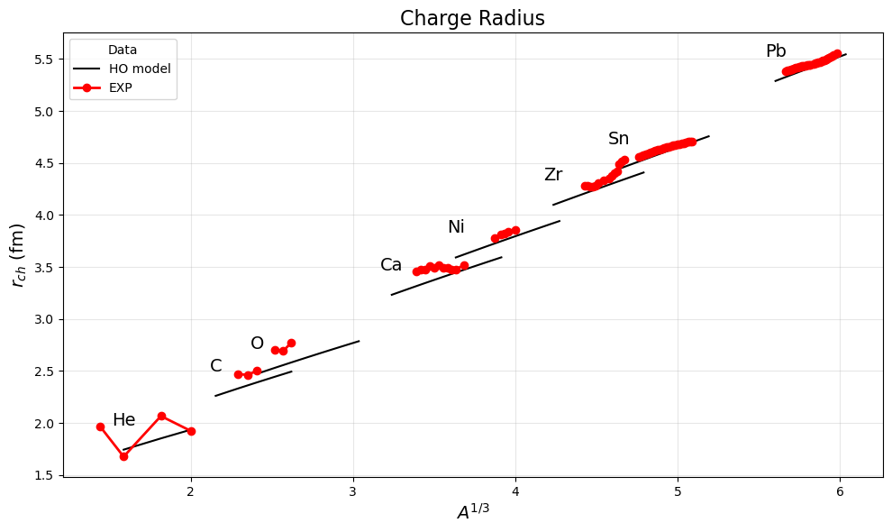
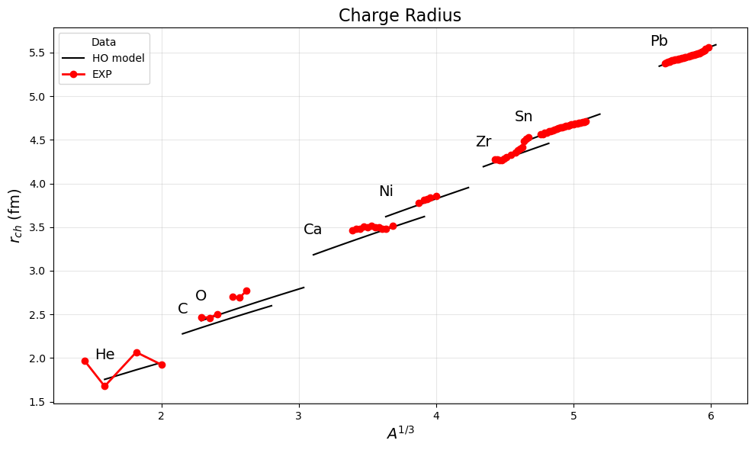
4. Result
r=1.23
$${γ=0.01382A}^{0.3874}$$
r=1.21
$${γ=0.01382A}^{0.3874}$$
r=1.22
$${γ=0.01382A}^{0.3874}$$
r=1.20
$${γ=0.01382A}^{0.3874}$$
PHYSICAL REVIEW C109,054323(2024)

Slide 24
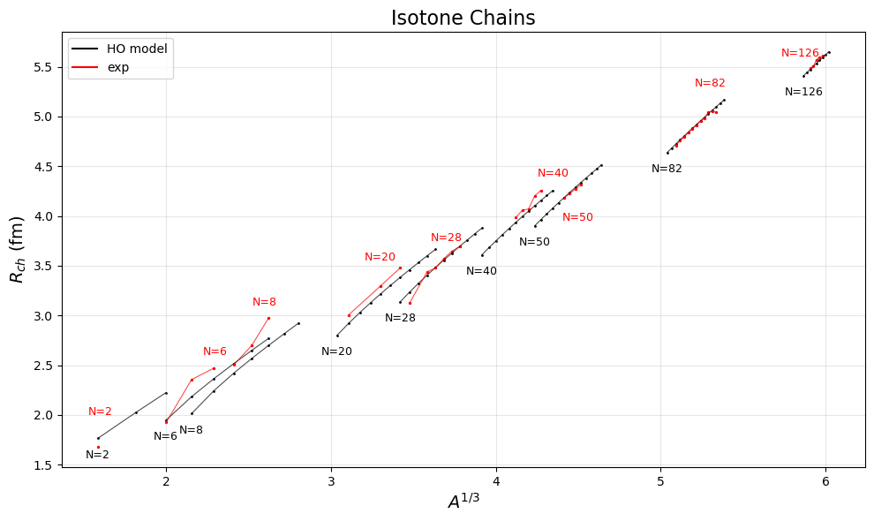
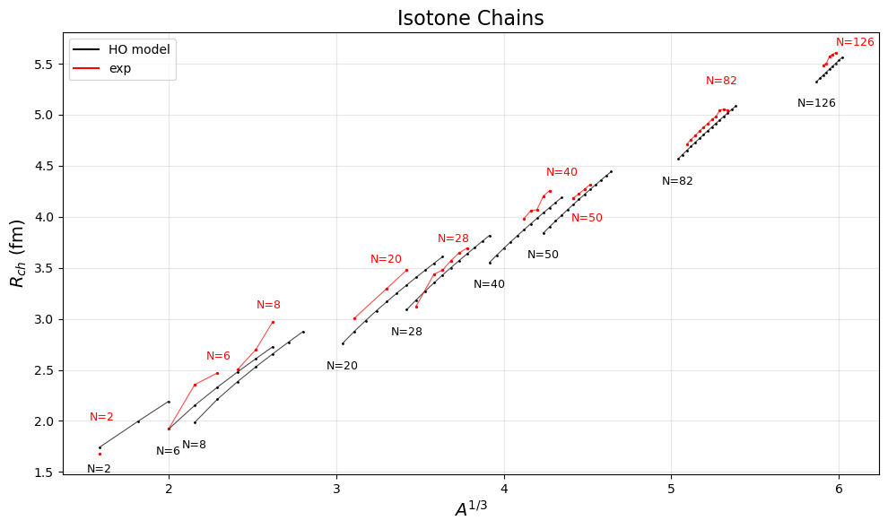
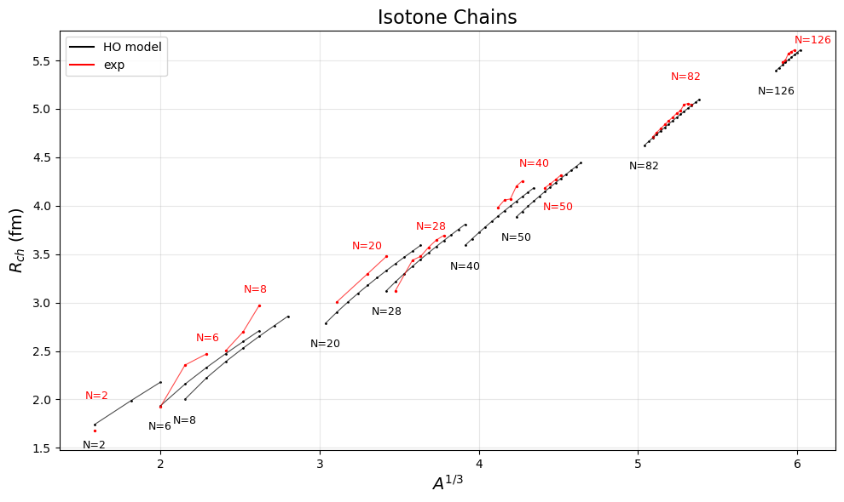
4. Result
r=1.23 γ=0
r=1.21 γ=0
r=1.22 γ=0
r=1.20 γ=0
.Angeli,K.P.Marinova/Atomic Data and Nuclear DataTables99(2013)69–95

Slide 25
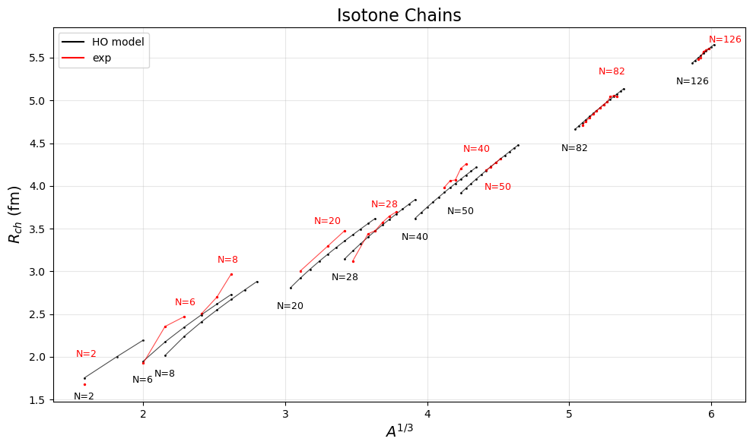
4. Result
r=1.23
$${γ=0.01382A}^{0.3874}$$
r=1.21
$${γ=0.01382A}^{0.3874}$$
r=1.22
$${γ=0.01382A}^{0.3874}$$
r=1.20
$${γ=0.01382A}^{0.3874}$$

Slide 26
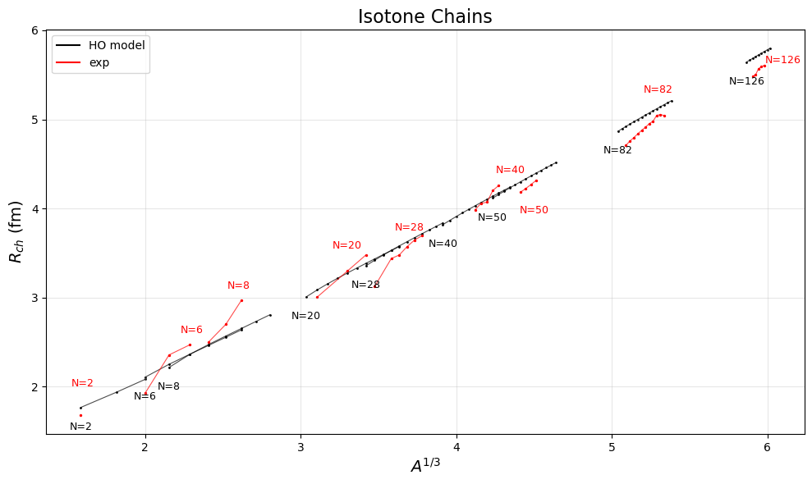
4. Result
r=1.23 γ=0.333
r=1.23 γ=0
r=1.23 γ=0.01382
r=1.23
$${γ=0.01382A}^{0.3874}$$

Slide 27
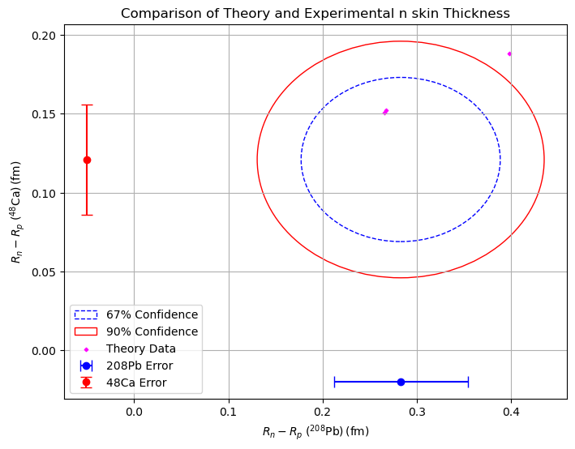
4. Result
r=1.23
γ=0
r=1.23
γ=0
r=1.23
$${γ=0.01382A}^{0.3874}$$
r=1.22
$${γ=0.01382A}^{0.3874}$$
PHYSICAL REVIEW LERRERS 129, 042501 (2022)

Slide 28
# back up
Virial
⟨T⟩=⟨V⟩ 즉, 하모닉 오실레이터 모형에서는 평균 운동 에너지와 평균 포텐셜 에너지가 동일하게 됩니다. 이 결과는 양자 조화진동자의 고유상태에서도 성립하며, 고전적인 조화진동자의 주기적인 운동에서도 동등한 비율을 보입니다.

Slide 29
# back up
nuclear Equation of states
임의의 밀도에서 핵물질이 갖는 열역학적 성질의 관계식을 총칭
핵구조 해석: 원자핵의 바인딩에너지, 밀도 분포, 전하 반지름 , 중성자 스킨 두께 등을 이론적을 여측하고 실험과 대조
천체물리: 중성자별, 초신성 폭발, 중성자별 병함 같은 극한의 조건에서 핵물질의 거동 설명
대칭 에너지 파트: 중성자가 많을 수록 EOS가 어떻게 달라지는지 이는 중성자 핵과 별에 중요한 문제이다.
중성자 스킨-> 대칭에너지(중성자 분포 영향) -> 핵물질 상태 방정식

Slide 30
# back up
hbar=1.97
e2=hbar/137
mass neutron= 939.5654
mass proton= 938.272
kappa neutron= -1.913
kappa proton = 1.793
rchp2=0.842^2-1.5* kappa proton*(hbar/mass)**2
rchn2=-0.116-1.5* kappa neutron*(hbar/mass)**2
rn=rn2^1/2
rn2=rn2*b2n
b2n=osclen2(1,nn,np,r0,gamma)
rn2 0.75*nbarp2

Slide 31
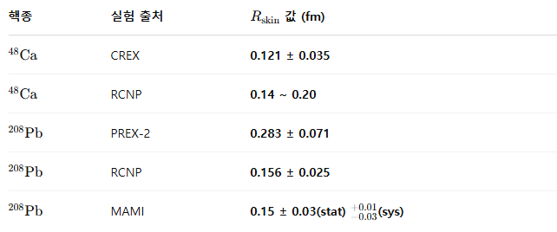
#back up
신뢰구간 (confidence region): 예를 들어 67% 신뢰구간은 실험을 반복하면 67%에서 구해진 구간이 실제 파라미터를 포함한다.
카이 제곱을 이용: 델타 카이 스쿼어로 차이계산

Slide 32
#back up
48Ca 편광 전자 산란으로 약 상호작용 비대칭성 Apv를 정밀 측정함
그걸 통해 중성자 스킨 두께 Rn-Rp 를 얻음.
측정된 중성자 스킨 두께는 0.121 +- 0.026 +- 0.024 FM임
CREX(PVES 실험 이핵 구조와 분포: 원자핵 내에서 중성자와 양성자가 어떻게 분포되어 있는지는 핵의 안정성, 반응성 및 에너지 준위(예: 쉘 구조, 마법수 등)를 결정하는 중요한 요소입니다.
전자 산란 등의 전자기적 방법으로 양성자 분포(Charge Radius)는 매우 정밀하게 측정 가능하지만, 중성자 분포에 대한 정보는 제한적입니다.
• 중성자 스킨는 중성자 분포의 정보를 간접적으로 제공하며, 핵의 표면에서 중성자가 어떻게 확장되어 있는지 알 수 있게 도와줍니다.
이를 통해, 핵의 표면 특성이나 경계 조건에 대한 정보를 얻을 수 있으며, 핵 반응 시의 활성 부위(예: 핵 충돌, 핵융합 반응) 이해에도 기여합니다.
름 대상이 Ca) 와 PREX의 결과는 핵물질 대칭에너지와 EDF 모델링에 영향을 준다

Slide 33
출처
I. Angeli, K. P. Marinova, Atomic Data and Nuclear Data Tables 99 (2013) 69–95
Tanimura and Cheoun, PHYSICAL REVIEW C 109, 054323 (2024)
PHYSICAL REVIEW LETTERS 129, 042501 (2022)

Slide 34
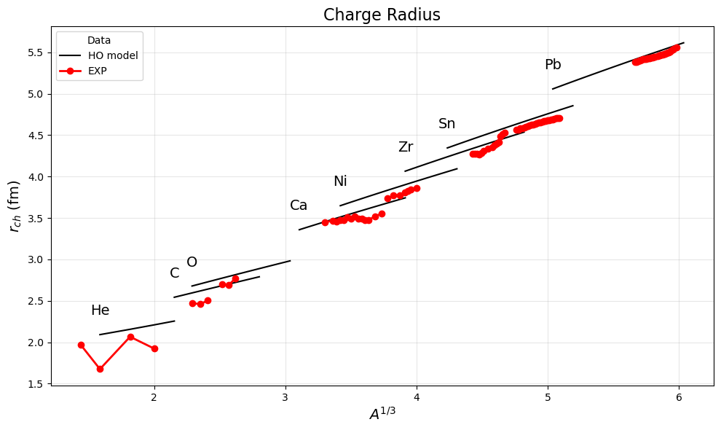
출처

